Slide 1

DEVENEZ
PARTENAIRE
SAISON 2025-2026
LOGO
DU CLUB
NOM DU CLUB - VILLE

Slide 2
ÊTRE PARTENAIRE
Notre projet
Est, inti con coriate voles ad mo beatum et re volo berferum quam, ut invelest vent, temporu ndest, od estruntibus sit, andae. Nam evellacea dolendemqui dolore voluptatem dolorem eaquod quid quos samet doluptiis quia voluptatus, cor sequam dem dolut di sae re lant perchil et et, ullicto dem sit, occusa pernatur Nectiun tiunt.
Ferro dolor sed eum excerib eaquia dolore ilit odi acearum harumqu atibus exceratur, quam, sequi dolutatqui comnihi tatur.
Onsenecab ipition et lant acipsam, sent quod eum quaeratus qui nuscilit expel est, experae a sequia conem et hiciust, simperum et venisit assumet duscid quasperum rehende biscim vellici psanien dignitet eum, exceperis nonsed eum aute delecero is estissuntio dolorionse voloribust, consequid quasi seque corecto et enis acient architat qui sit resti non nem. Et inulpa dipienda intibus, conem. Mo officae volo eum iusae odis volorempost aut dellabo rerate autaepe rovitius dolupti atione sa il incte molorist rehendion ped ut recepre, nost, nonseque voluptu ribusan dantis autest ut quiscipidi consectur reria dolore consed et plate net pligentem. Ovit ratur.
Volut intenda ectur. Quia dianiscidunt omnistiis volor magni ate preptas acietur aut exeriatem fugia sapiend itintium velenim oluptiate soluptate conse pa dolestrum, omnis esciatet omnis in etur.
LOGO
DU CLUB
NOM DU CLUB - VILLE

Slide 3
INFORMATIONS PRATIQUES
MATCHS PAR AN
XXX
DONT XX À DOMICILE
XXX
LICENCIÉS
XX HOMMES / XX FEMMES / XX JEUNES
ÉQUIPES
XXX
AUTRES INFOS
XXX
AUTRE INFO
LOGO
DU CLUB
NOM DU CLUB - VILLE

Slide 4
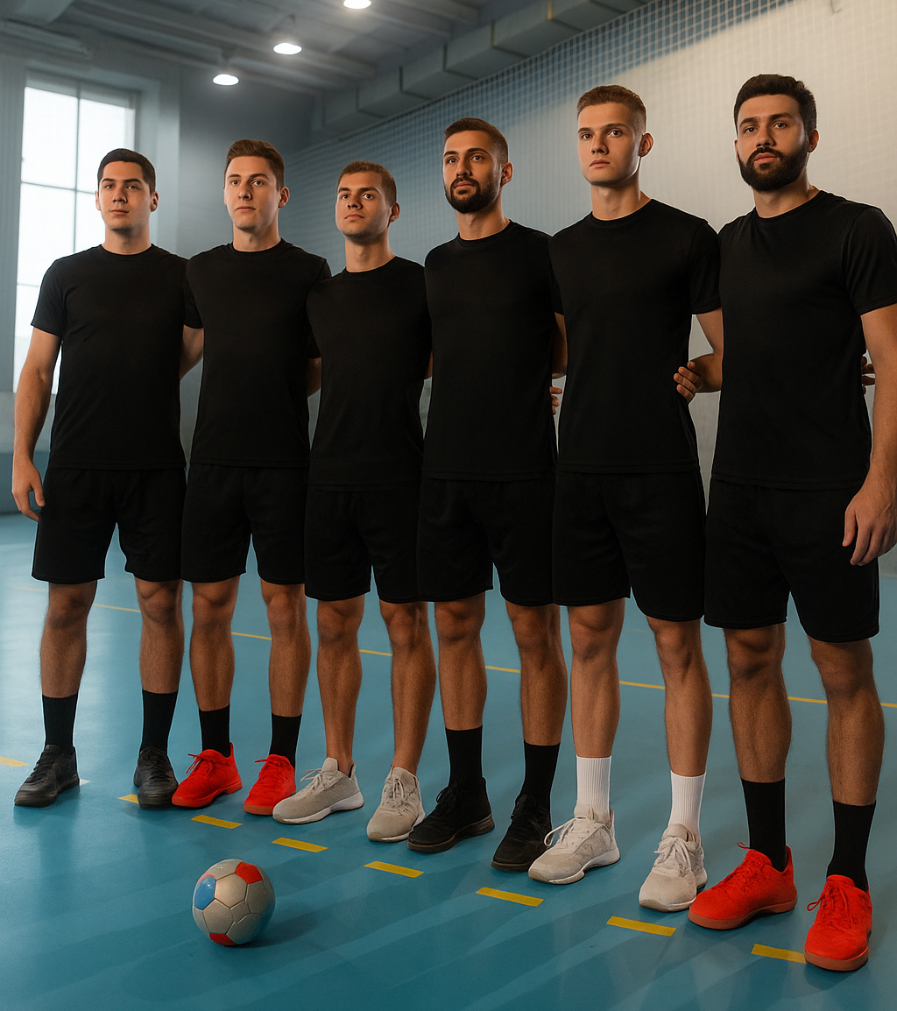
QUELQUES INFORMATIONS
XXX
SÉNIORS HOMMES - NIVEAU
SÉNIORS HOMMES - NIVEAU
SÉNIORS HOMMES - NIVEAU
LOGO
DU CLUB
NOM DU CLUB - VILLE

Slide 5
DES OUTILS DE COMMUNICATION À VOTRE DISPOSITION
SÉNIORS FEMMES - NIVEAU
SÉNIORS FEMMES - NIVEAU
SÉNIORS FEMMES - NIVEAU
LOGO
DU CLUB
NOM DU CLUB - VILLE

Slide 6
DES OUTILS DE COMMUNICATION À VOTRE DISPOSITION
LOGO
DU CLUB
NOS PACKS PARTENAIRES
PACK
X
PACK
XX
PACK
XXX
Tarif : XXX€
Vous pouvez sponsoriser une équipe avec l’équipement suivant :
Un panneau publicitaire
Un jeu de maillots floqués à l’arrière
XX shorts
X tenues de gardien de but : pantalon et maillot floqué à l’arrière
Le flocage des maillots à l’avant de tous les maillots
Tarif : XXX€
Vous pouvez sponsoriser une équipe avec l’équipement suivant :
Un panneau publicitaire
Un jeu de maillots floqués à l’arrière
XX shorts
X tenues de gardien de but : pantalon et maillot floqué à l’arrière
Le flocage des maillots à l’avant de tous les maillots
Tarif : XXX€
Vous pouvez sponsoriser une équipe avec l’équipement suivant :
Un panneau publicitaire
Un jeu de maillots floqués à l’arrière
XX shorts
X tenues de gardien de but : pantalon et maillot floqué à l’arrière
Le flocage des maillots à l’avant de tous les maillots
NOM DU CLUB - VILLE

Slide 7
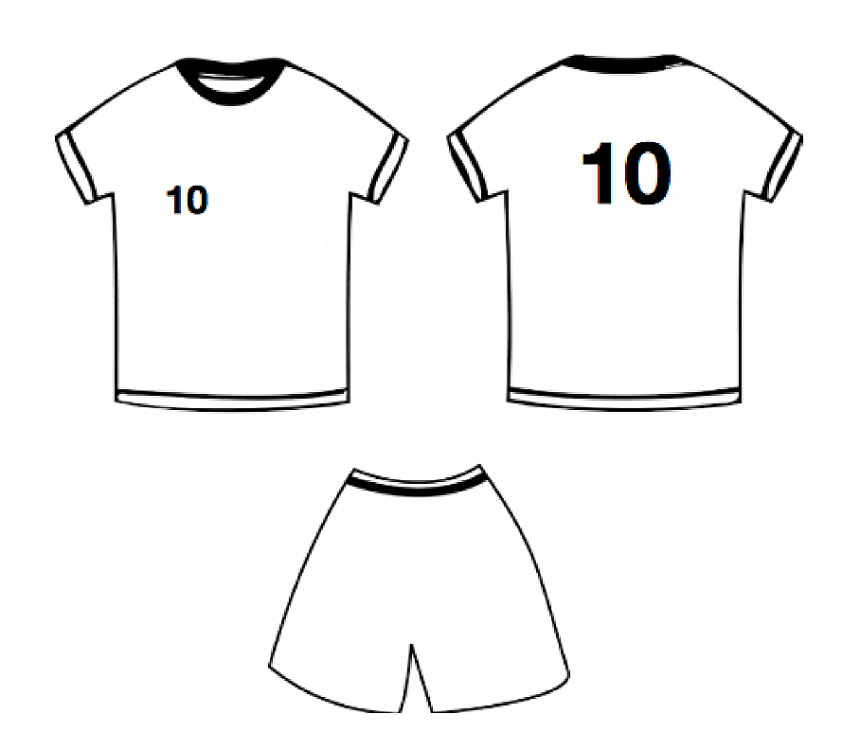

DES OUTILS DE COMMUNICATION À VOTRE DISPOSITION
LOGO
DU CLUB
LES MAILLOTS
ÉQUIPEMENT SÉNIORS HOMMES
ZONE
XX
ZONE X
ZONE X
Soyez au cœur du jeu, associez votre entreprise au maillot de notre équipe une. Lors des matchs de championnat, de coupe et des tournois, ce maillot associera votre entreprise à la dynamique du sport et du handball masculin.
ZONE
PARTENAIRE
XXX
Flocage de votre logo sur les tenues de match de l’équipe séniors masculins pour une durée de deux ans.
NOM DU CLUB - VILLE

Slide 8
DES OUTILS DE COMMUNICATION À VOTRE DISPOSITION
LOGO
DU CLUB
LES MAILLOTS
PACK X > 000€
Comprend :
Le flocage de tous les maillots de l’équipe sur la manche
Le flocage des shorts sur une jambe
ZONE
XX
ZONE X
ZONE X
ZONE
PARTENAIRE
XXX
ZONE
PARTENAIRE
XXX
PACK XX > 000€
Comprend :
Le flocage de tous les maillots de l’équipe sur la manche
Le flocage des shorts sur une jambe
1 jeu
de XX maillots floqués
XX shorts
PACK XXX > 000€
Comprend :
Le flocage de tous les maillots de l’équipe sous le numéro du joueur à l’avant et à l’arrière
X tenues de gardien de but : pantalon et maillots floqués à l’arrière
ZONE X
ZONE
XX
ZONE X
NOM DU CLUB - VILLE

Slide 9
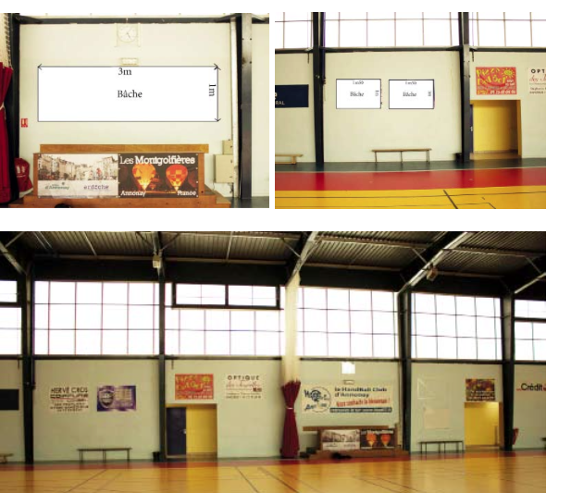
DES OUTILS DE COMMUNICATION À VOTRE DISPOSITION
LOGO
DU CLUB
PANNEAUX PARTENAIRES
PACK XX > 000€
ZONE
PARTENAIRE
XXX
ZONE
XX
Comprend :
Un panneau publicitaire 1x1m
…
ZONE
XX
ZONE
XX
ZONE
XX
ZONE
XX
PACK XXX > 000€
Comprend :
Un panneau publicitaire 3x1m
…
ZONE
XX
ZONE
XX
ZONE
XX
ZONE
XX
ZONE
XX
ZONE
XX
TARIF À L’UNITÉ :
Un panneau 1x1m > 000€
Un panneau 3x1M > 000€
Ces prix s’entendent conception incluse (texte et logo fournis par l’entreprise)
NOM DU CLUB - VILLE

Slide 10
DES OUTILS DE COMMUNICATION À VOTRE DISPOSITION
LOGO
DU CLUB
AFFICHES
Xx mois 2025
Elles annoncent les matchs de nos équipes fanions.
XX tirages annuels de XXX exemplaires au format A3. Ces affiches sont diffusées dans les lieux publics de la ville.
TARIF :
Votre logo sur toutes nos affiches pendant 1 an > 000€
Ces prix s’entendent conception incluse (logo fourni par l’entreprise)
LOGOS PARTENAIRES
NOM DU CLUB - VILLE

Slide 11
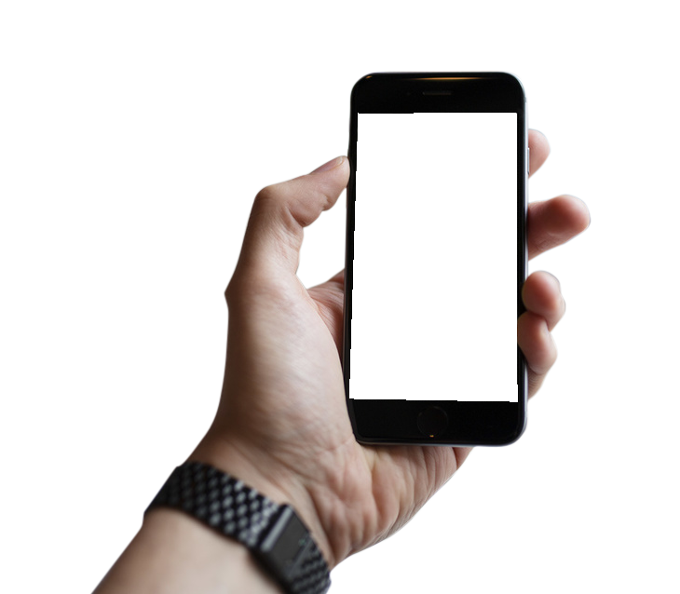
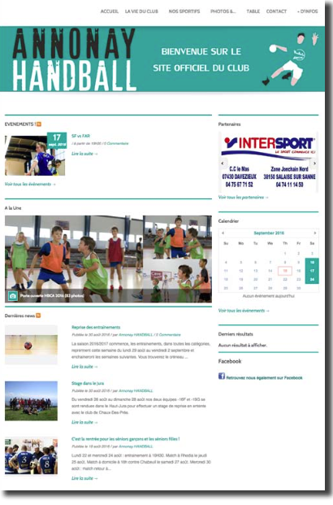



DES OUTILS DE COMMUNICATION À VOTRE DISPOSITION
LOGO
DU CLUB
DIGITAL
NOS PARTENAIRES
ZONE
XX
La présence sur notre site internet (XXX visites par an) pour tous nos partenaires.
Elle consiste en :
Une page dédiée aux partenaires
Un lien vers notre site internet ou vos réseaux sociaux
Affichage déroulant de votre logo sur notre page d’accueil
Un emplacement dédié aux actualités de nos partenaires (partenaires XX uniquement)
ZONE
XX
ZONE
XXX
NOS PARTENAIRES
ZONE
XXX
ZONE
XX
ZONE
XX
PACK XX > 000€
ZONE X
ZONE X
PACK XXX > 000€
PARTENAIRES
LOGOS PARTENAIRES
Comprend :
…
…
Comprend :
…
…
NOM DU CLUB - VILLE

Slide 12
DES OUTILS DE COMMUNICATION À VOTRE DISPOSITION
LOGO
DU CLUB
RADIO
Descriptif …
Nos partenaires actuels
TARIF :
XX spots/ an > 000€
NOM DU CLUB - VILLE

Slide 13
DES OUTILS DE COMMUNICATION À VOTRE DISPOSITION
LOGO
DU CLUB
T-SHIRT SUPPORTER
Soyez au cœur des tribunes. Associez votre entreprise au « T-shirt du Supporter ». Soirée du supporter : lors de ces XX soirées, ce t-shirt vous assurera une bonne visibilité. Notre public aura à cœur de le porter régulièrement.
ZONE
PARTENAIRE
TARIF :
50 t-shirts > 000€
Ces prix s’entendent conception incluse (logo fourni par l’entreprise)
NOM DU CLUB - VILLE

Slide 14


DES OUTILS DE COMMUNICATION À VOTRE DISPOSITION
LOGO
DU CLUB
ÉCOCUP
Associez votre entreprise à une démarche écologique et à une fabrication française. Ces gobelets seront utilisés lors des matchs à domicile et à chaque événement du club.
TARIF :
Votre logo sur XXX gobelets > 000€
Ces prix s’entendent conception incluse (logo fourni par l’entreprise)
NOM DU CLUB - VILLE

Slide 15
LES PETITS + POUR LES PARTENAIRES
LOGO
DU CLUB
AVANTAGES
PACK
X
PACK
XX
PACK
XXX
Comprend :
Une déduction d’impôts de 60%
Votre logo sur nos supports digitaux
Une soirée partenaires annuelle
Comprend :
Une déduction d’impôts de 60%
Votre logo sur nos supports digitaux
Des espaces dédiés à vos actualités sur nos supports digitaux : site internet et réseaux sociaux
Une soirée partenaires annuelle
Comprend :
Une déduction d’impôts de 60%
Votre logo sur nos supports digitaux
Des espaces dédiés à vos actualités sur nos supports digitaux : site internet et réseaux sociaux
Une soirée partenaires annuelle
Une invitation personnelle à l’événement
NOM DU CLUB - VILLE

Slide 16
MERCI !
CONTACT
Nom Prénom
00 00 00 00 00
Adresse mail
Adresse postale
LOGO
DU CLUB
NOM DU CLUB - VILLE

